Slide 1
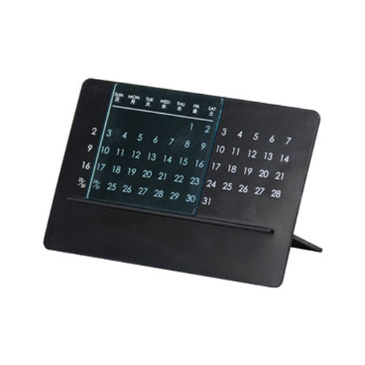
【提案書】
スタイリッシュ万年カレンダー
特徴
シンプルかつシックなカラーデザインがスタイリッシュでオシャレな卓上万年カレンダーです。職場のデスク上でもご家庭でも、どんなシーンにもマッチする便利なアイテムです。
納期
納期スペース
仕様
素 材 ： ABS樹脂・AS
サイズ ： 140×55×75mm
包 装 ： ポリ袋入
お見積
お見積りスペース

